Slide 1
Brazílie a Argentina
VY-32-INOVACE-ZEM-246
AUTOR: Mgr. Josef Zhorný
ANOTACE: Připravená hra slouží jako souhrnné opakování výukového bloku Jižní a Střední Amerika – Brazílie a Argentina. Studenti se rozdělí na stejně početné skupiny, přičemž střídavě volí otázky s různými hodnotami bodů. Cílem hry je získat co nejvíce bodů. Při špatné odpovědi se body neodečítají. Pokud skupina neví, může odpovědět kdokoliv jiný (body se však již nepřičítají). Ve hře se vyskytují i tzv. BONUSy. Při BONUSové otázce je zobrazeno tvrzení. Hráči toto tvrzení buď přijmou za pravdivé (ANO) nebo jej odmítnou (NE). Při správné odpovědi na BONUSovou otázku získává skupina nejen body za otázku, ale také 1000 navíc.
KLÍČOVÁ SLOVA: Jižní Amerika, Brazílie, Argentina, poloha, povrch, podnebí, vodstvo

Slide 2
Jižní a střední
Amerika

Slide 3
Brazílie, Argentina, Venezuela
Povrch a podnebí
1000
2000
3000
Vodstvo, fauna a flóra
1000
2000
3000
Obyvatelstvo
a hospodářství
1000
2000
3000

Slide 4
Povrch a podnebí
Jak se jmenuje nejvyšší hora
Jižní Ameriky, která se nachází
na území Argentiny?

Slide 5
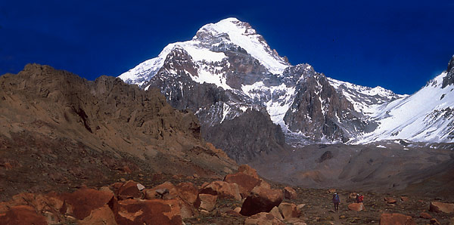
SPRÁVNÁ ODPOVĚĎ
Aconcagua 6 959m
Notes:
http://www.alpineinstitute.com/media/54441/aconcagua.jpg

Slide 6
Povrch a podnebí
Jmenujte dvě největší jihoamerické
nížiny ležící na území Brazílie a Argentiny i dalších států

Slide 7
SPRÁVNÁ ODPOVĚĎ
Amazonská nížina
Laplatská nížina
Notes:
http://cs.wikipedia.org/wiki/Francouzsk%C3%A9_st%C5%99edoho%C5%99%C3%AD

Slide 8
Povrch a podnebí
Jak se jmenuje jižní část Latinské
Ameriky s mírným až subpolárním podnebím ležící částečně v Agrentině?

Slide 9
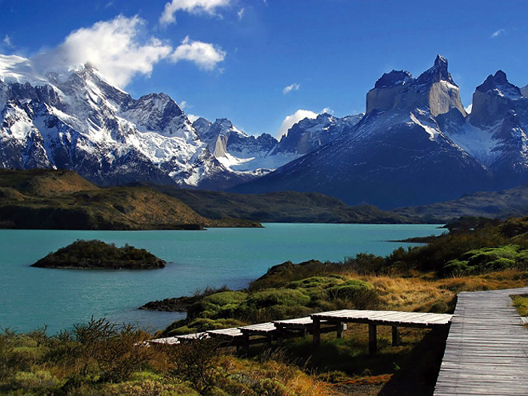
SPRÁVNÁ ODPOVĚĎ
Patagonie
Notes:
http://www.mundo.cz/sites/default/files/images/patagonie1.jpg

Slide 10
Vodstvo, fauna a flóra
Jmenujte alespoň 3 nejvýznamnější
přítoky Amazonky na území Brazílie

Slide 11
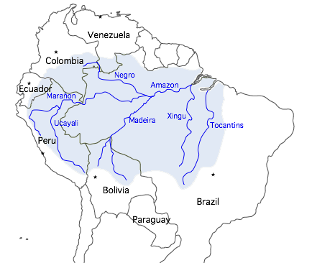
SPRÁVNÁ ODPOVĚĎ
Negro, Madeira, Tapájos,
Xingu, Tocantis
Notes:
http://www.urios.org/1/images/stories/peace%20palace.jpg

Slide 12
Vodstvo, fauna a flóra
Jak se jmenuje vodní nádrž na
řece São Francisco?

Slide 13
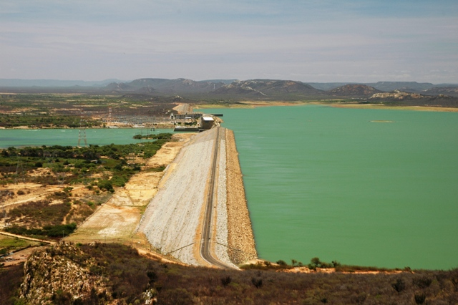
SPRÁVNÁ ODPOVĚĎ
Sobradinho
Notes:
http://www.carlosbritto.com/wp-content/uploads/2012/05/Barragem-de-Sobradinho.jpg

Slide 14
Vodstvo, fauna a flóra
Jakým názvem označujeme stepi
Latinské Ameriky?

Slide 15
SPRÁVNÁ ODPOVĚĎ
Pampa

Slide 16
Obyvatelstvo a hospodářství
Jakým pojmem označujeme
chudinské čtvrti z postavených chatrčí,
které se nacházejí hlavně
na předměstích velkoměst
v chudých státech?

Slide 17
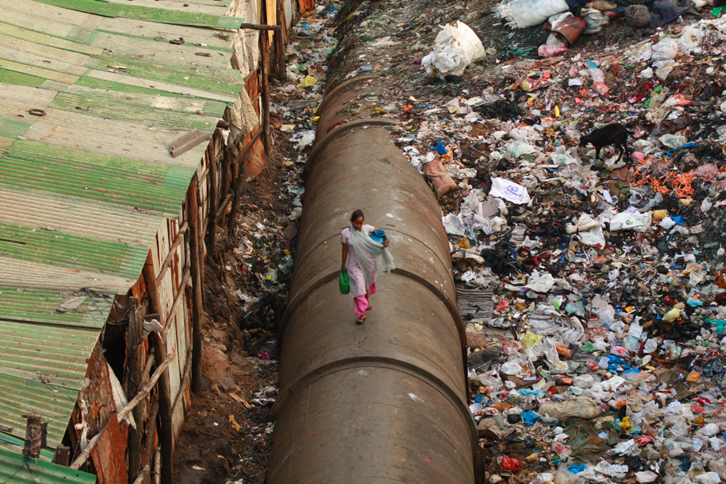
SPRÁVNÁ ODPOVĚĎ
Slum (v Brazílii favela)
Notes:
http://farm6.staticflickr.com/5089/5269126234_6fec93401a_b.jpg

Slide 18
Obyvatelstvo a hospodářství
Jaká zkratka označuje
Latinskoamerické integrační společenství
sdružující státy Argentina, Bolívie, Brazílie,
Ekvádor, Chile, Kolumbie,
Mexiko, Paraguay, Peru, Uruguay, Venezuela

Slide 19
SPRÁVNÁ ODPOVĚĎ
ALADI
Notes:
http://www.boliviaweb.com/tours/tourimages/49/f9703f0a-4091-4d04-b0fe-9ff29a228889_m.JPG

Slide 20
Obyvatelstvo a hospodářství
Jak se jmenuje argentinské hl. město –
centrum strojírenství, elektroniky,
petrochemie, obchodu,
kultury a cestovního ruchu?

Slide 21
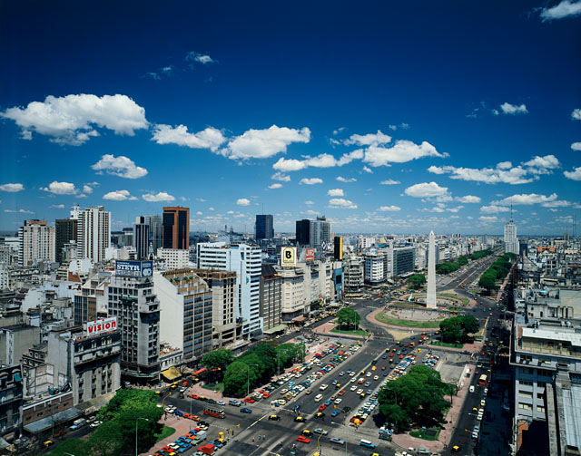
SPRÁVNÁ ODPOVĚĎ
Buenos Aires
Notes:
http://www.argentinaweb.cz/wp-content/gallery/buenos-aires/buenos-aires-8.jpg

Slide 22
Konec kola

Slide 23
POUŽITÉ ZDROJE:
ANDĚL, J. - MAREŠ, R. "Nový svět" - Amerika, Austrálie a Oceánie : encyklopedický přehled zemí. 1. vyd. Olomouc : Nakladatelství Olomouc, 2000. 283 s ISBN 80-7182-113-6.
BIČÍK, I. - HLAVÁČEK, P. – ŘEZNÍČKOVÁ, D. Regionální zeměpis. 2, Afrika, Amerika, Austrálie, polární oblasti, oceány, globální problémy : učebnice zeměpisu pro střední školy. 2. vyd. Praha : Nakladatelství České geografické společnosti, 1998. 47 s.
www.glassschool.cz

Slide 24
POUŽITÉ ZDROJE:
Slide č. 5 URL < http://www.alpineinstitute.com/media/54441/aconcagua.jpg> [cit. 13.4.2013]
Slide č. 9 URL < http://www.mundo.cz/sites/default/files/images/patagonie1.jpg> [cit. 13.4.2013]
Slide č. 11 URL < http://upload.wikimedia.org/wikipedia/commons/thumb/0/0d/Amazon_river_basin.png/250px-Amazon_river_basin.png> [cit. 13.4.2013]
Slide č. 13 URL < http://www.carlosbritto.com/wp-content/uploads/2012/05/Barragem-de-Sobradinho.jpg>[cit.13.4.2013]
Slide č. 17 URL < http://farm6.staticflickr.com/5089/5269126234_6fec93401a_b.jpg> [cit. 13.4.2013]
Slide č. 21 URL <http://www.argentinaweb.cz/wp-content/gallery/buenos-aires/buenos-aires-8.jpg> [cit. 13.4.2013]
www.glassschool.cz

